Slide 1
PROJEKT LABOR · 7. ALKALOM
Leltárkezelő rendszer
Vonalkódos leltározás és hosszú távú eszköznyilvántartás egyetemi környezetben
Mennyiségek és eltérő leltárkörzetek
SAP 40000123 · L-2021-0123
Bárkányi Máté · Horváth Máté · Kiss Barnabás
1 / 16
Notes:
~15 mp – Bárkányi Máté. Bemutatkozás: Bárkányi Máté, Horváth Máté és Kiss Barnabás; a leltározó és leltárkezelő alkalmazást fejlesztjük. Ma is a teljes projektet mutatjuk be röviden; az újdonság a mennyiségek és az eltérő leltárkörzetek kezelése.

Slide 2




Miért nehéz egy egyetemi leltár?
Az elvárt állomány egy Excel exportban él – a valóság a termekben és a folyosókon.
Egy eszköz – több kód
30 szék – egy rekord
SAP szám, leltári szám, gyári szám: az eszközön bármelyik lehet.
Nem elég a „megvan / nincs meg”: darabszám, hiány és többlet kell.
Rossz körzetben került elő
Hiányzik a hely és a történet
Érvényes eszköz, de másik körzeté – nem dobhatjuk el, rögzíteni kell.
A forrásban nincs szobaszám, a régi leltárak eredménye pedig elvész.
2 / 16
Notes:
~30 mp – Bárkányi Máté. A leltár célja: a nyilvántartásban lévő eszközök fizikailag is megvannak-e. Négy fő nehézség van, a mai téma ezek közül kettő: a 30 szék egy rekordban, ahol darabszám, hiány és többlet kell, és a rossz körzetben előkerülő, de érvényes eszköz, amelyet nem dobhatunk el.

Slide 3





Mit ad hozzá a rendszerünk?
Egységes folyamat
Amit megvizsgáltunk
Helyszíni leltározás és nyilvántartás egy rendszerben
Snipe-IT · GLPI · Odoo · SAP Asset Accounting · Sortly
Reprodukálható leltár
Pillanatkép az elvárt állományról a leltár nyitásakor
Egyik sem kezeli egyszerre a helyszíni, körzet- és időszakalapú vonalkódos leltárt és a hosszú távú, történeti nyilvántartást – és egyik sem asztali kliens.
Valósághű azonosítás
Bármely kód, darabszámok, más körzet, ismeretlen kód
Kiegészítők ellenőrzése
Közvetlenül ellenőrizve vagy csak feltételezve?
Teljes történet
Hely, felelős, állapot időbélyeggel – törlés nélkül
3 / 16
Notes:
~25 mp – Horváth Máté. Öt meglévő rendszert vizsgáltunk, de egyik sem fedi le a teljes feladatot. Ami nálunk új: egységes folyamat, reprodukálható leltár a pillanatkép miatt, valósághű azonosítás, a kiegészítők ellenőrzése és a teljes történet.

Slide 4



Kik használják, és hogyan?
Adminisztrátor
A leltár életciklusa
Felhasználók, jogosultságok
1
Excel import elvárt állomány az adatbázisba
Leltárfelelős
2
Leltáridőszak nyitása pillanatkép az elvárt állományról
Import, időszakok, eltérések, riportok
3
Beolvasás helyiségenként vonalkód, mennyiség, hely
Leltározó
Helyszíni beolvasás a saját körzeteiben
4
Javítás sztornó, ismeretlen kódok
Megtekintő
5
Összehasonlítás hiány, többlet, más körzet
Saját egysége eszközei és riportjai
6
Lezárás és riport Excel export, jegyzőkönyv
4 / 16
Notes:
~25 mp – Bárkányi Máté. Négy szerepkör a valós folyamat alapján. Jobb oldalon a leltár életciklusa: az import, az időszak nyitása, a beolvasás és a javítás már működik, az összehasonlítás alapja, a darabszám és az eltérés pedig a szerveren elkészült.

Slide 5



Architektúra: vékony kliens, okos szerver
WPF kliens
HTTPS · REST
JSON · token
ASP.NET Core
EF Core
SQL Server
XAML nézetek
CommunityToolkit.Mvvm
Beolvasás-kezelő
Controllerek → szolgáltatások
JWT, szerepkörök
Egységes hibaformátum
EF Core, migrációk
23 tábla
Szabályok az adatbázisban is
Kozos projekt DTO-k, felsorolások, API-útvonalak – a kliens és a szerver ugyanazt a szerződést használja
.NET 8 (LTS) C# mindkét oldalon
Minden üzleti szabály a szerveren fut: egy helyen van megvalósítva és tesztelve, és a jogosultság csak ott kényszeríthető ki megbízhatóan.
5 / 16
Notes:
~30 mp – Horváth Máté. Három futó komponens: WPF kliens, ASP.NET Core szerver és SQL Server, REST-en, JWT tokennel. A közös Kozos projekt a kettő szerződése, így nem csúszhatnak el egymástól. Az elv: vékony kliens, okos szerver; a mai számítások is mind a szerveren futnak.

Slide 6
Adatmodell: az elvárt és a tényleges külön
Törzsadat
Leltározás
23
Eszköz, Kód, Kódtípus, Eszköztípus, Körzet, Állapot
Időszak, Elvárt tétel (pillanatkép), Leolvasás
tábla
21
Történet
Rendszer
Elhelyezés, Felelős, Állapotváltozás, Kiegészítő
Felhasználó, Szerepkör, Import, Audit napló
CHECK megszorítás
6
Több kód egy eszközhöz, normalizált és egyedi
A leolvasás esemény, javítás sztornóval
Hely és felelős érvényességi időszakkal
szűrt egyedi index
6 / 16
Notes:
~25 mp – Kiss Barnabás. Az elvárt állomány és a leltáreredmény külön van: nyitáskor pillanatkép készül, a leolvasás pedig esemény. Ezért a mai funkciókhoz nem kellett sémaváltozás: a darabszám és az eltérés ebből a két adatból kiszámolható.

Slide 7
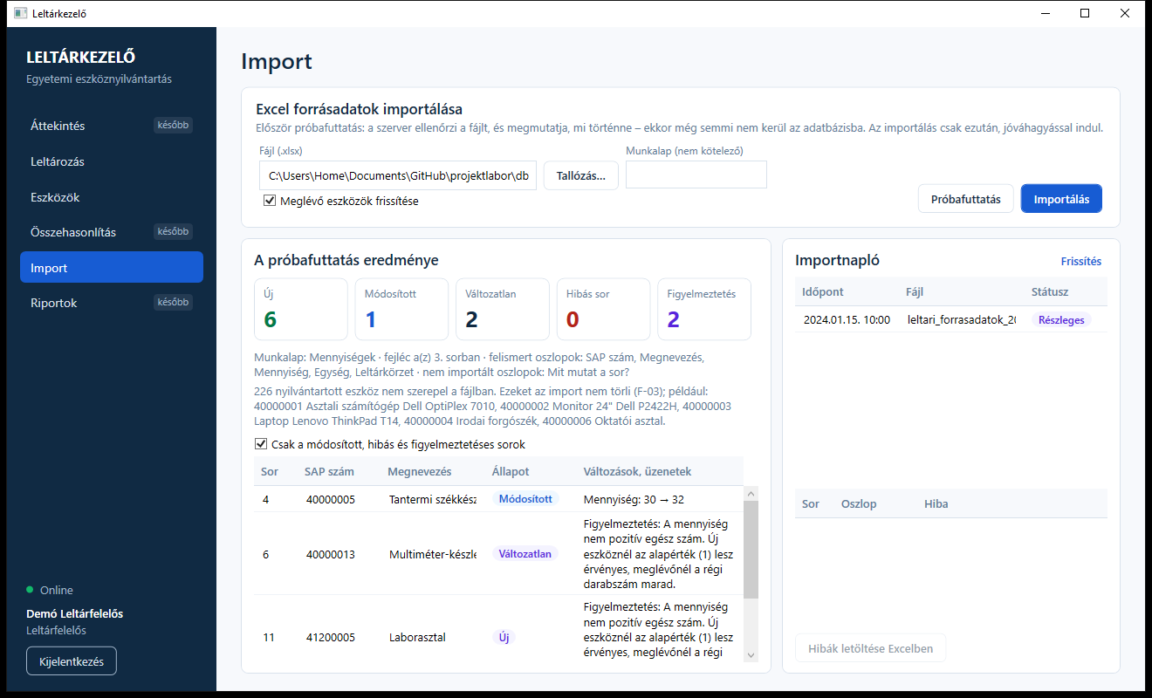
Excel-import: a darabszám is innen jön
Két lépés, egy mentés
Előbb próbafuttatás: semmi nem íródik
Szövegként is jó: „30 szett”, „1 200”, „30,0”
Nem egyértelmű („1.000”) vagy rossz érték: figyelmeztetés, a régi darabszám marad
Ismételt import: mezőnkénti különbség (30 → 32)
A nyitott leltár pillanatképe nem változik
7 / 16
Notes:
~50 mp – Kiss Barnabás. Az elvárt mennyiség az Excelből jön, ezért ennek megbízhatónak kell lennie: egy tévesen 1-re állított készlet hamis többletet adna. Most a szövegként írt mennyiséget is értelmezzük: 30 szett, 1 200, 30,0. A nem egyértelmű 1.000 vagy a rossz érték figyelmeztetést ad, és a meglévő darabszám marad. A képen egy próbafuttatás: a darabszám 30-ról 32-re változna. Ha ezt nyitott leltár közben importáljuk, a pillanatkép nem változik: a folyamatban lévő leltár marad 30, a következő már 32-t vár. A képen a saját mintafájlunk látszik; a valódi listák már megvannak, de az importot még hozzájuk kell igazítani.

Slide 8






Mi történik egy beolvasáskor?
Minden beolvasás esemény – semmit nem dobunk el, semmit nem törlünk.
Beolvasó mező
RENDBEN
Dell OptiPlex 7010 · A-102
▌40000123
MÁS KÖRZET
Rögzítve, de másik körzetbe tartozik
Vonalkódolvasó · kamera · Ctrl+V · demó mód
ISMÉTELT
Már beolvasva – a darabszám nem nő
Kiegészítők
TÖBBLET
Székkészlet: elvárt 30 · beolvasva 32 db
Fő eszköz beolvasva → feltételezetten megvan
Saját kód beolvasva → közvetlenül ellenőrzött
ISMERETLEN KÓD
Nincs ilyen kód – rögzítve kivizsgálásra
8 / 16
Notes:
~30 mp – Horváth Máté. A szerver normalizálja a kódot, bármely aktív kód alapján azonosít, és rögzített sorrendben minősít: ismételt, nem aktív, más körzet, többlet, rendben; ismeretlen kódnál ezt rögzíti. Ami érvényes bemenet, az mindig rögzül. Ez a leolvasás szintje; a következő diákon a tétel szintje jön.

Slide 9
A darabszám a leolvasásokból számolódik
Nincs tárolt összeg, ezért a sztornó azonnal érvényesül.
Mennyiséges eszköz
Példa: Tantermi székkészlet
elvárt: 30 db
A nem ismételt leolvasások összege, például 12 + 15 = 27 db.
12 db
Részleges, hiány: 18
Egyedi eszköz
+ 15 db
Részleges, hiány: 3
A leolvasások maximuma: az ismételt legfeljebb 1 db, két egyidejű olvasás is 1 db.
+ 5 db
Többlet: 2
Hiány és többlet
Az 5 db sztornója
Részleges, hiány: 3
Hiány = elvárt − beolvasott, többlet = beolvasott − elvárt; egyszerre csak az egyik lehet.
9 / 16
Notes:
~55 mp – Horváth Máté. A darabszámot nem tároljuk, hanem mindig a nem sztornózott leolvasásokból számoljuk. Mennyiséges eszköznél a nem ismételt leolvasások összege, egyedi eszköznél a maximum, így két egyidejű beolvasás is egy darab marad. A példa egy 30 darabos székkészlet: 12, majd 15 darab után a hiány 3. További 5 darabnál 2 a többlet. Ha ezt az 5-öt sztornózzák, azonnal visszaáll a hiány 3-ra, mert nincs elcsúszható tárolt összeg.

Slide 10
A tétel állapota: hat kimenet, rögzített sorrend
Az eltérő hely fontosabb információ, mint a darabszám.
Elvárt tétel?
igen
Beolvasták?
igen
A saját körzetében is?
igen
Beolvasott és elvárt
nem
nem
nem
kevesebb: RÉSZLEGES
NEM ELVÁRT
HIÁNYZIK
MÁS KÖRZETBEN
egyenlő: RENDBEN
Nyitás után felvett vagy megszűnt eszköz
Egyetlen érvényes leolvasás sincs
Csak másik körzetben került elő, nem hiányzik
több: TÖBBLET
A más körzet mindkét oldalon látszik
Az elvárt körzetben
A megtaláló körzetben
Példa: asztalkészlet, elvárt 15 db
Más körzetben, nem hiányzóként
Más körzetből ide került
9 db a MIK-B-ben, 4 db a MIK-A-ban: részleges, hiány: 2, két talált körzet
10 / 16
Notes:
~55 mp – Horváth Máté. A tétel állapotát rögzített sorrendben döntjük el. Ami nincs az elvártak között, az nem elvárt; ami semmilyen érvényes leolvasást nem kapott, hiányzik; ami csak másik körzetben került elő, az más körzetben van, és nem hiányzik. Csak ezután számít a darabszám: részleges, rendben vagy többlet. A más körzet mindkét oldalon látszik: az elvárt körzetben és a megtalálóban is, a tétel pedig felsorolja a talált körzeteket.

Slide 11
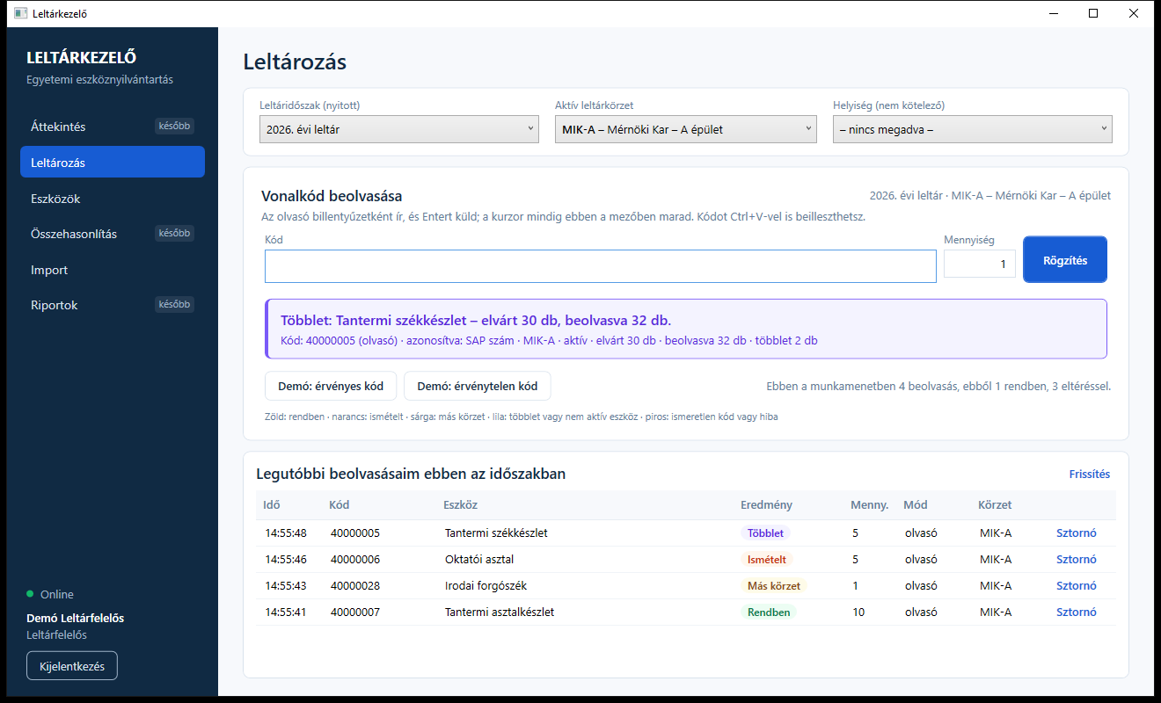
Eltérés a leltározó képernyőn
Azonnali visszajelzés
Többlet: elvárt és beolvasott darab, a többlet mennyisége
Más körzet: melyik körzetbe tartozik az eszköz
Ismételt: a darabszám nem nőtt, látszik a korábbi beolvasás
Mennyiség minden beolvasásnál megadható
Hibás leolvasás: sztornó indoklással
A kliens összesítő nézete a következő lépés; a szerveroldala már kész.
11 / 16
Notes:
~60 mp – Bárkányi Máté. A leltározó a beolvasás után azonnal látja az eltérést, mindig szöveggel és színnel. A képen egy többlet: a székkészletből 30 az elvárt, 32 a beolvasott, 2 a többlet. Más körzetnél azt írja ki, melyik körzetbe tartozik az eszköz, ismételt beolvasásnál pedig azt, hogy a darabszám nem nőtt, és mikor olvasták be korábban. Mennyiséges eszköznél a darabszám beírható, hibás leolvasásnál sztornó van indoklással. A kliens összesítő nézete még nem készült el; a szerver oldala kész, ez a következő lépés.

Slide 12
Összesítés: körzetenként látszik az eltérés
A szerver válasza a nyitott 2026-os demóleltárra; a leltár folyamatban van, ezért sok még a hiányzó.
Körzet | Elvárt tétel | Rendben | Részleges | Hiányzik | Többlet | Más körzetben | Ide került | Elvárt db | Beolvasott db
GTK-G | 45 | 1 | 0 | 44 | 0 | 0 | 0 | 159 | 1
KONYV | 22 | 0 | 0 | 22 | 0 | 0 | 0 | 79 | 0
KOZP | 24 | 0 | 0 | 24 | 0 | 0 | 0 | 81 | 0
MIK-A | 46 | 35 | 1 | 7 | 2 | 1 | 2 | 160 | 135
MIK-B | 46 | 38 | 1 | 6 | 1 | 0 | 2 | 151 | 126
MIK-I | 45 | 0 | 0 | 44 | 0 | 1 | 0 | 116 | 1
Összesen | 228 | 74 | 2 | 147 | 3 | 2 | 4 | 746 | 263
GET
…/{id}/osszesites
GET
…/{id}/tetelek
POST
…/{id}/elvart-tetelek
Körzetenkénti összesítő a látható körzetekre
Tétellista, állapotra és körzetre szűrhető
Nyitás után felvett eszköz utólagos felvétele
12 / 16
Notes:
~50 mp – Horváth Máté. A tételekből két új végpont készült: körzetenkénti összesítő és szűrhető tétellista, a harmadikkal a nyitás után felvett eszköz utólag az elvártak közé vehető. A táblázat a nyitott demóleltárra adott valódi válasz: 228 elvárt tételből 74 rendben, 2 részleges, 3 többlet, 2 más körzetben. A 147 hiányzó azért sok, mert a leltár folyamatban van. A leltározó csak a saját körzeteit látja, de a hozzá más körzetből került tételt is.

Slide 13
Demóadatok és független ellenőrzés
A nyitott leltárban már minden tételállapotra és minősítésre van példa.
240
689
eszköz
eszközkód
321
25 / 25
leolvasás
ellenőrzés: 15 megszorítás, 10 következetesség
Független SQL-számítás körzetenként, mindkét leltárra: minden oszlopban egyezik az összesítő szolgáltatással.
13 / 16
Notes:
~40 mp – Kiss Barnabás. A nyitott demóleltárban eddig minden leolvasás hibátlan volt, ezért bővítettük: most minden tételállapotra és minősítésre van példa, 321 leolvasással. A diagramon a lezárt 2025-ös leltár. Az ellenőrző szkript 25 pontja mind megfelelt. A legfontosabb: egy tisztán SQL-ben írt, a szerver kódjától független számítás körzetenként, minden oszlopban egyezik az összesítő szolgáltatással.

Slide 14




Minőség: minden változás ellenőrizve
Push vagy pull request
Fordítás Windowson
194 automatikus teszt
Zöld: összevonható
202
automatikus teszt
16
végigmenő teszt
2
javított hiba
Ebből 194 a CI-ban fut, 8 valódi SQL Serveren, fejlesztői gépen.
Excel → pillanatkép → beolvasás → összesítés, a valódi végpontokon.
A kódátnézés találta: az ismételt leolvasás mennyisége és a nem elvárt eszköz sztornója.
20 240 elvárt tétellel és 30 000 leolvasással mérve: az összesítés 0,2–0,6 s, egy beolvasás 0,02 s.
14 / 16
Notes:
~45 mp – Kiss Barnabás. A GitHub Actions minden pushnál lefordítja a megoldást, és lefuttatja a 194 tesztet; további 8 teszt valódi SQL Serveren fut, fejlesztői gépen. A 16 végigmenő teszt a teljes láncot nézi Exceltől az összesítésig. Az átnézés két hibát talált az összesítésben: az ismételt leolvasás beírt mennyisége hamis többletet adott, és a nem elvárt eszköz sztornó után 0 darab lett. Mindkettő javítva, tesztekkel. Nagy adaton is mértünk: az összesítés 1 másodperc alatt van.

Slide 15



Kiegészítő funkció: címkétől a jegyzőkönyvig
Az oktató jóváhagyta – a 12. alkalomra; a kamerás beolvasás csatlakozási pontja már kész
Címkegenerálás
Kamerás beolvasás
Leltárjegyzőkönyv
Hiányzó vagy sérült címke pótlása, helyiségcímkék, PDF címkeív
Bármely gép leltározóeszköz, QR-kód is, olvasó nélkül
Lezárt leltárról, eltéréslistával, aláírási helyekkel
QuestPDF + ZXing.Net
OpenCvSharp4 + ZXing.Net
QuestPDF
A két rész egymás tesztanyagát adja: a nyomtatott címkével mérhető a kamerás felismerés.
15 / 16
Notes:
~20 mp – Bárkányi Máté. A kiegészítő funkciót az oktató jóváhagyta: címkegenerálás, kamerás beolvasás és leltárjegyzőkönyv, a 12. alkalomra. A kliensben a kamerás beolvasás csatlakozási pontja már kész.

Slide 16
Munkamegosztás és következő lépések
A
Bárkányi Máté
B
Horváth Máté
C
Kiss Barnabás
Kliens és UX
Szerver és üzleti logika
Adat és minőség
Még nyitott a 7. alkalomból
A 8. alkalomig (terv)
Összesítő nézet a kliensben (A)
Leltáridőszak kezelése a kliensben (A)
Az import igazítása a valódi forráslistákhoz (C)
Helyiségek, sorozatos beolvasás helyiségben (C, A)
Felelős hozzárendelése az eszközhöz (C, A)
Bővíthető eszköztípusok, szűrés ezekre (C, A)
16 / 16
Notes:
~35 mp – mindhárman egy-egy mondatban. Bárkányi Máté: a 7. alkalomból nyitott a kliens összesítő nézete és a leltáridőszak kezelése. Horváth Máté: a szerveroldal elkészült, a következő alkalmakon erre épül az összehasonlítás. Kiss Barnabás: megvannak a valódi forráslisták, az importot ezekhez kell igazítani; a 8. alkalomra a helyiségek, a felelősök és a típusok jönnek. Köszönjük, várjuk a kérdéseket.

